Slide 1
День снеговика
МДОУ детский сад 3 «Солнышко»
Воспитатель: Соловьева Светлана Игоревна

Slide 2
Подо льдом уснули речки,
А под снегом грядки спят.
Я из снега человечков
Налеплю, поставлю в ряд.
Пусть стоят как часовые
Человечки снеговые.

Slide 3
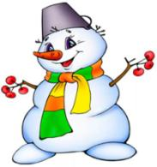
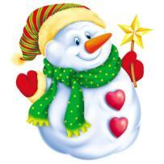


Slide 4
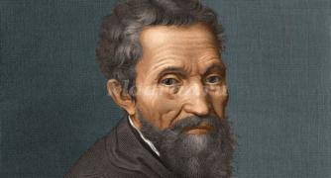
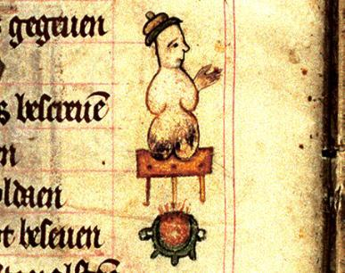
История появления снеговика
Если верить старинному преданию, в конце XV века, примерно в 1493 году, итальянский скульптор, архитектор, поэт Микеланджело Буонарроти впервые слепил снежную фигуру.
По данным исторических исследований, первое письменное упоминание о снеговике встречается в книге XVIII века: там говорится о " красивом снеговике" гигантских размеров.
А само слово " снеговик" изначально возникло в немецком языке.
Изображение снеговика впервые появилось в качестве иллюстрации к детской книжке с песнями, изданной в Лейпциге.

Slide 5
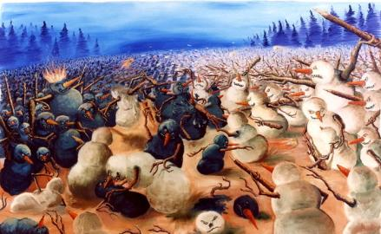
Первые снеговики изображались недобрыми свирепыми снежными монстрами впечатляющих размеров.
Это не случайно, ведь в те давние времена безжалостные зимы с лютыми морозами и промозглыми вьюгами приносили немало хлопот.
Тогда и появились поверья, согласно которым снеговики представляют реальную угрозу для людей.

Slide 6
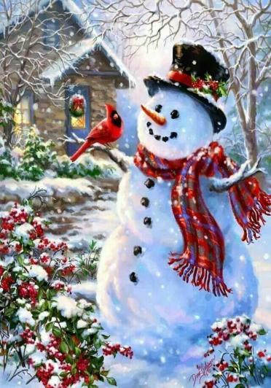
Классический снеговик, состоящий из трех снежных шаров, и носом-морковкой, появился совсем недавно, в конце XIX века.
Снежные создания "подобрели" и вскоре стали незаменимым атрибутом Рождества и Нового года.
Потом этот забавный герой стал одним из любимых персонажей рождественских и новогодних открыток.

Slide 7
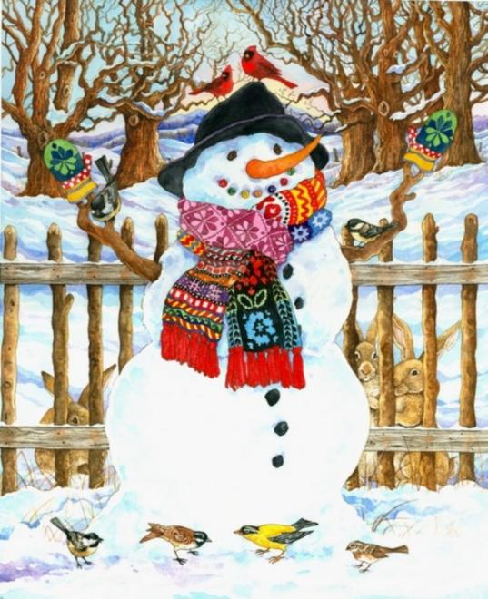
В Европе снеговиков всегда лепили рядом с домами, щедро украшали гирляндами и домашней утварью, укутывали в шарфы, а в руки вручали ветвистые метлы.

Slide 8
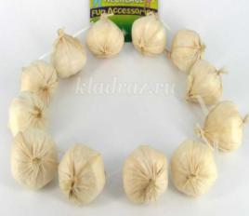
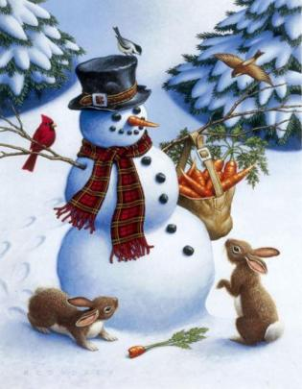
В Румынии издавна известен обычай украшать снеговика "бусами" из головок чеснока.
Считалось, что это способствует здоровью домочадцев и оберегает их от проказ темной силы.

Slide 9
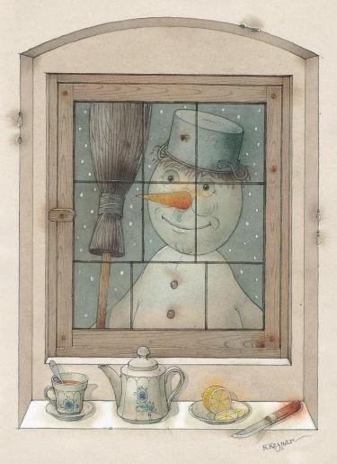
Снеговикам посвящены замечательные детские сказки.
Собака рассказывает снеговику о своей жизни, о людях и о печке, у которой она так любила греться, будучи щенком.
И у снеговика тоже появилось необъяснимое желание приблизиться к печке, ему казалось, что-то шевелится в нем. Целыми днями, вместо того, чтобы радоваться трескучим морозам, он тосковал, глядя на печь через окно...
Пришла весна, и снеговик растаял. И только тогда нашлось объяснение его печали: снеговика укрепили на кочерге, которая и шевелилась в нем при виде родной печки.
Самая известная – сказка Г. Х. Андерсена " Снеговик".

Slide 10
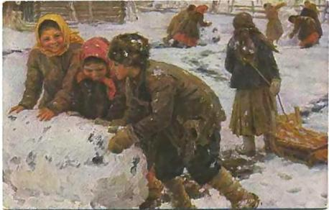
На Руси же снеговиков лепили с древних языческих времен и почитали как духов зимы.
К ним, как и к Морозу, относились с должным уважением и обращались с просьбами о помощи и уменьшении длительности лютых морозов.
Снежные бабы и Снегурочка –русское достояние.
Наши предки верили, что зимними природными явлениями (туманами, снегами, метелями) повелевают духи женского пола. Поэтому, чтобы показать им свое почтение, лепили снежных баб.
Не зря существует выражение " зима-матушка", "мороз -батюшка".
А месяц январь иногда даже так и называли – " снеговик".

Slide 11
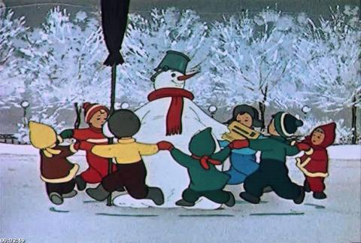
Для нашего народа снеговик – тоже один из любимых новогодних персонажей.
В славных советских мультфильмах " Снеговик-почтовик", " Когда зажигаются елки" снеговик выступает как верный помощник Деда Мороза по хозяйству.
В Советском Союзе снеговичков искусно рисовали на поздравительных открытках.

Slide 12
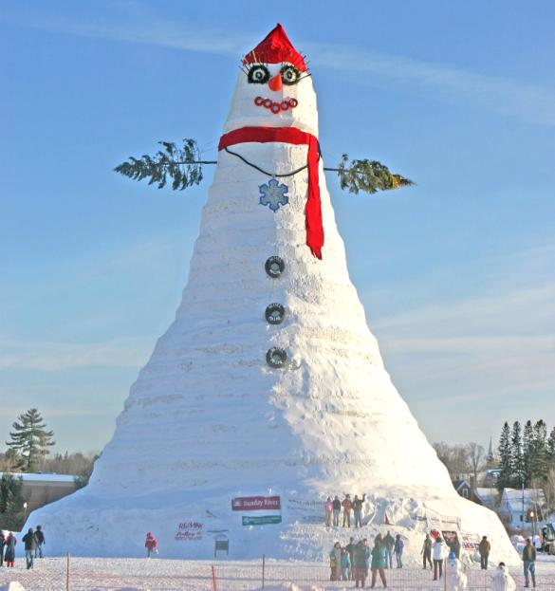
Самый высокий в Европе снеговик красуется на склонах горнолыжного курорта в Австрии, в городе Гальтюр: его высота достигла 16 метров 70 сантиметров.
А рекорд по созданию самого высокого снеговика в мире был установлен в Соединенных Штатах Америки в 1999 году, его высота – 37 метров 20 сантиметров, а вес – 6 тысяч тонн снега.

Slide 13
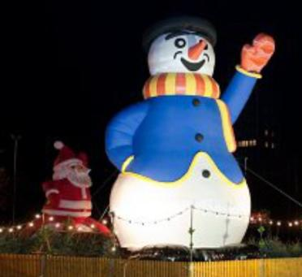
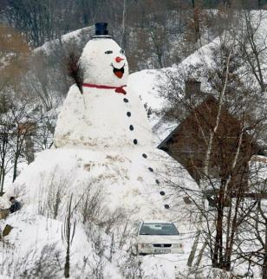
* Самый большой снеговик мира красуется в южно-китайской провинции Гуандун, в городе Фошань Его высота превышает 20 метров. Диаметр его шляпы – 6 метров. А нос- " морковка" – полтора метров!
* В Латвии 5 декабря 2007 года Центральный банк Латвии выпустил в обращение новый однолатовик с изображением снеговика.
*В Норвегии снеговиков называют белыми троллями.

Slide 14
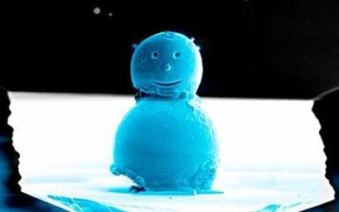
Британскому ученому Дэвиду Коксу из лаборатории удалось создать самого маленького снеговика в мире - всего 0,01 миллиметра в ширину или одна пятая ширины среднего человеческого волоса.
Для того, чтобы как следует рассмотреть интересного снеговика вам понадобится микроскоп. Ученый сделал снеговика из двух крошечных кружков олова.

Slide 15
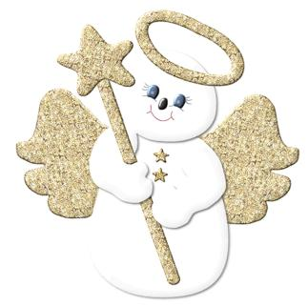
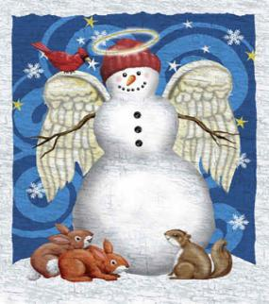
Снеговика лепят всей семьей, с друзьями или в одиночку. При этом нужно загадать желание.
Белый снеговик - это ангел, и он может перенести желание людей на небо к Богу. Маленькую фигурку лепили из свежевыпавшего снега, шептали свое желание, и ждали, когда " снежный ангел" испарится, а значит, желание будет перенесено с земли на небо, услышано и исполнено.

Slide 16
